Slide 1

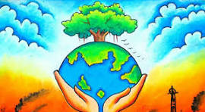
Biến đổi khí hậu

Slide 2
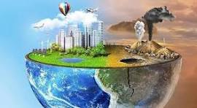
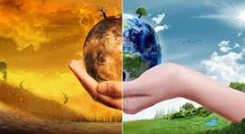
Khái niệm
Biến đổi môi trường là gì : Biến đổi khí hậu là sự thay đổi lâu dài trong điều kiện thời tiết và khí hậu của Trái Đất, thể hiện qua sự tăng nhiệt độ trung bình toàn cầu và gia tăng các hiện tượng thời tiết cực đoan như bão, lũ, hạn hán, và băng tan.

Slide 3
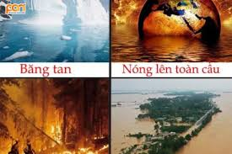
Nguyên nhân dẫn đến biến đổi khí hậu
Các nguyên nhân chính gây ra hiệu ứng nhà kính là do hoạt động của con người như đốt nhiên liệu hóa thạch, chặt phá rừng, nông nghiệp và chăn nuôi, cũng như các hoạt động công nghiệp. Những hoạt động này thải ra một lượng lớn khí nhà kính, đặc biệt là CO₂, vào khí quyển, gây ra sự gia tăng nhiệt độ Trái Đất.

Slide 4
Hậu quả khi biến đổi khí hậu
Nhiệt độ tăng:
Là biểu hiện chính của biến đổi khí hậu, làm trầm trọng thêm các vấn đề khác như băng tan và các hiện tượng thời tiết cực đoan.
Băng tan:
Sự gia tăng nhiệt độ dẫn đến băng ở các cực và trên núi tan chảy, góp phần làm tăng mực nước biển và gây ra các tác động tiêu cực đến môi trường sống.
Thiên tai:
Biến đổi khí hậu làm gia tăng tần suất và cường độ của các hiện tượng thời tiết cực đoan như bão, lũ lụt, hạn hán, gây thiệt hại nặng nề về người và tài sản.
Suy giảm đa dạng sinh học:
Nhiệt độ tăng, sự thay đổi môi trường sống và dịch bệnh do biến đổi khí hậu gây ra là những nguyên nhân chính dẫn đến sự suy giảm số lượng và nguy cơ tuyệt chủng của nhiều loài sinh vật.
Hậu quả:
Mất cân bằng hệ sinh thái:
Sự biến mất của các loài sinh vật ảnh hưởng đến chuỗi thức ăn và các chức năng quan trọng của hệ sinh thái.
Ảnh hưởng đến con người:
Các tác động này đe dọa an ninh lương thực, sức khỏe con người và cuộc sống của cộng đồng.

Slide 5
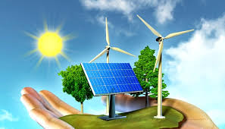
Giải pháp
Mọi người đều có thể giúp hạn chế biến đổi khí hậu. Từ cách di chuyển, đến cách tiêu thụ điện và thực phẩm, chúng ta có thể tạo ra sự khác biệt. Hãy bắt đầu với mười hành động này để giải quyết cuộc khủng hoảng khí hậu.

Slide 6
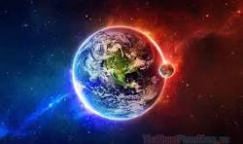
Lời kêu gọi
Lời kêu gọi: “Mỗi hành động nhỏ – Bảo vệ tương lai lớn”.

